Slide 1

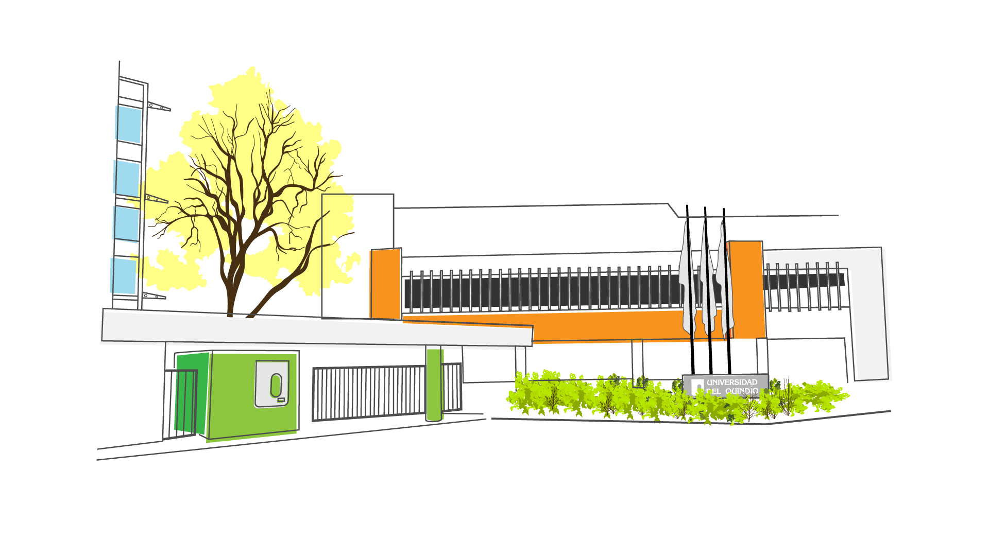
ELABORACIÓN Y ENTREGA DE PROYECTO FINAL
Willy Santiago Urbano Osorio
Sergio Hernan Ramos Borrego
Anyelo Roman Castellana Ar

Slide 2

Proyecto Final de Programacion I 2025-1
Conceptos de la Programación Orientada a Objetos Aplicada
Para garantizar una arquitectura flexible y reutilizable, el sistema implementará los conceptos de la Programación Orientada a Objetos (POO)
Anyelo Roman
Sergio Hernan Ramos Borrego
Willy Santiago Urbano Osorio
Jhan Carlos Martinez
Ingeniero de sistemas
Facultad de Ingeniería
Programa de Ingeniería de Sistemas y Computación
Proyecto final de programación
2025-1

Slide 3
Proyecto Final de Programacion I 2025-1
DESCRIPCIÓN DEL PROBLEMA
El Hospital UQ desea modernizar su sistema de gestión para mejorar la administración de pacientes, citas médicas y personal médico. Se busca desarrollar un sistema eficiente que optimice la gestión de historiales médicos, programación de consultas y asignación de médicos, proporcionando una interfaz segura e intuitiva.

Slide 4
Proyecto Final de Programacion I 2025-1
TAREAS
Abstracción:
¿Qué se solicita finalmente? (problema)
¿Qué información es relevante dado el problema anterior?
¿Cómo se agrupa la información relevante?
¿Qué funcionalidades se solicitan?
Descomposición:
¿Cómo se distribuyen las funcionalidades?
¿Qué debo hacer para probar las funcionalidades?
Reconocimiento de patrones:
¿Qué puedo reutilizar de la solución de otros problemas?
Codificación:
¿Cómo pruebo la solución en java?
¿Cómo escribo la solución en java?

Slide 5
Proyecto Final de Programacion I 2025-1
Abstracción
¿Qué se solicita finalmente? (problema)
R/: Un sistema para gestionar las funcionalidades de un hospital, que implementa funcionalidades como registrar, actualizar y administrar el correcto funcionamiento del sistema.

Slide 6
Proyecto Final de Programacion I 2025-1
Abstracción
¿Qué información es relevante dado el problema anterior?
R/: toda la información relacionada al hospital, paciente, medico, cita, sala, historial médico, horario, administrador y farmacia.

Slide 7
Proyecto Final de Programacion I 2025-1
Abstracción
¿Cómo se agrupa la información relevante?
Hospital
<<mainClass>>
nombre
Medico
Paciente
Persona
<<asbtract>>
Farmacia
Sala
Administrador
nombre, id, telefono, email
nombre, direccion
numeroSala
HistorialMedico
Cita
Notificacion
Medicamento
TipoHorario
<<enum>>
TipoSala
<<enum>>
id, descripcion
id, fecha, hora
Asunto
nombre, codigo, descripcion, cantidad
ATENCION, CONSULTA
EMERGENCIA, CONSULTA, HOSPITALIZACION
EspecialidadMedica
<<enum>>
ICrudCita
<<interface>>
IAdministrable
<<interface>>
Horario
EstadoCita
<<enum>>
GENERAL, CARDIOLOGIA, PEDIATRIA, DERMATOLOGIA, NEUROLOGIA, CIRUJANO
dia, horarioEntrada, HorarioSalida
PENDIENTE, CONFIRMADA, CANCELADA

Slide 8
Proyecto Final de Programacion I 2025-1
Abstracción
¿Qué funcionalidades se solicitan?
Registro y actualización de datos personales.
Solicitud y cancelación de citas médicas.
Consulta de historial médico.
Recepción de notificaciones sobre citas programadas.
Acceso a los historiales médicos de sus pacientes.
Registro de diagnósticos y tratamientos.
Administración de horarios de consulta.
Notificación de cambios en las citas.
Registro, modificación y eliminación de médicos y pacientes.
Gestión de salas y horarios de atención.
Monitoreo de disponibilidad de médicos y asignación de pacientes.
Generación de reportes sobre citas médicas y ocupación del hospital.

Slide 9
Proyecto Final de Programacion I 2025-1

Slide 10


